Slide 1

Dimensionsreducering - PCA
Antonio Prgomet
Delta AI & Negotiations
www.linkedin.com/in/antonioprgomet

Slide 2
Innehåll
Introduktion till Dimensionsreducering
Curse of Dimensionality
PCA
Kernel PCA (kPCA)

Slide 3

Introduktion till Dimensionsreducering

Slide 4
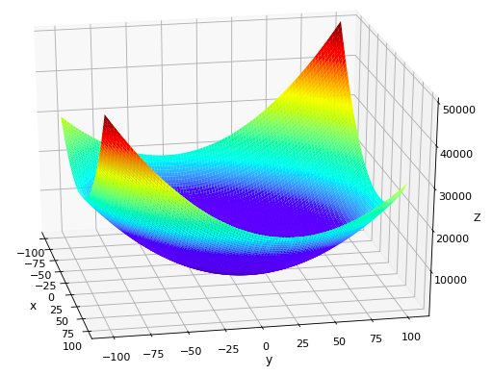
Introduktion till Dimensionsreducering
Dimensionsreducering görs för att ha färre features.
Färre features medför att vi kan träna modellen snabbare men generellt sett på bekostnad av sämre prediktionsförmåga.
Valet man då gör är att det är värt att offra prediktionsförmåga för kortare träningstid.
I undantagsfall så kan dimensionsreducering öka prediktionsförmågan om ”brus” tas bort.
Reducerar man till 2 eller 3 dimensioner så kan ett högdimensionellt dataset ”visualiseras” vilket kan vara en annan anledning till att reducera antalet dimensioner.

Slide 5
Curse of Dimensionality

Slide 6
Curse of Dimensionality
Saker blir mer komplicerat i högre dimensioner.
Exempel 1: Välj slumpmässigt en punkt i en (1 x 1) kvadrat. Mindre än 0.4% chans att punkten är närmre än 0.001 från en kant. → Osannolikt att en punkt är extrem i någon av dimensionerna.
I en 10 000 dimensionell enhetshyperkub så är samma sannolikhet större än 99.999999%. → Hög sannolikhet att vi har någon ”extrem punkt” sett ur någon dimension.

Slide 7
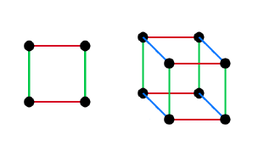
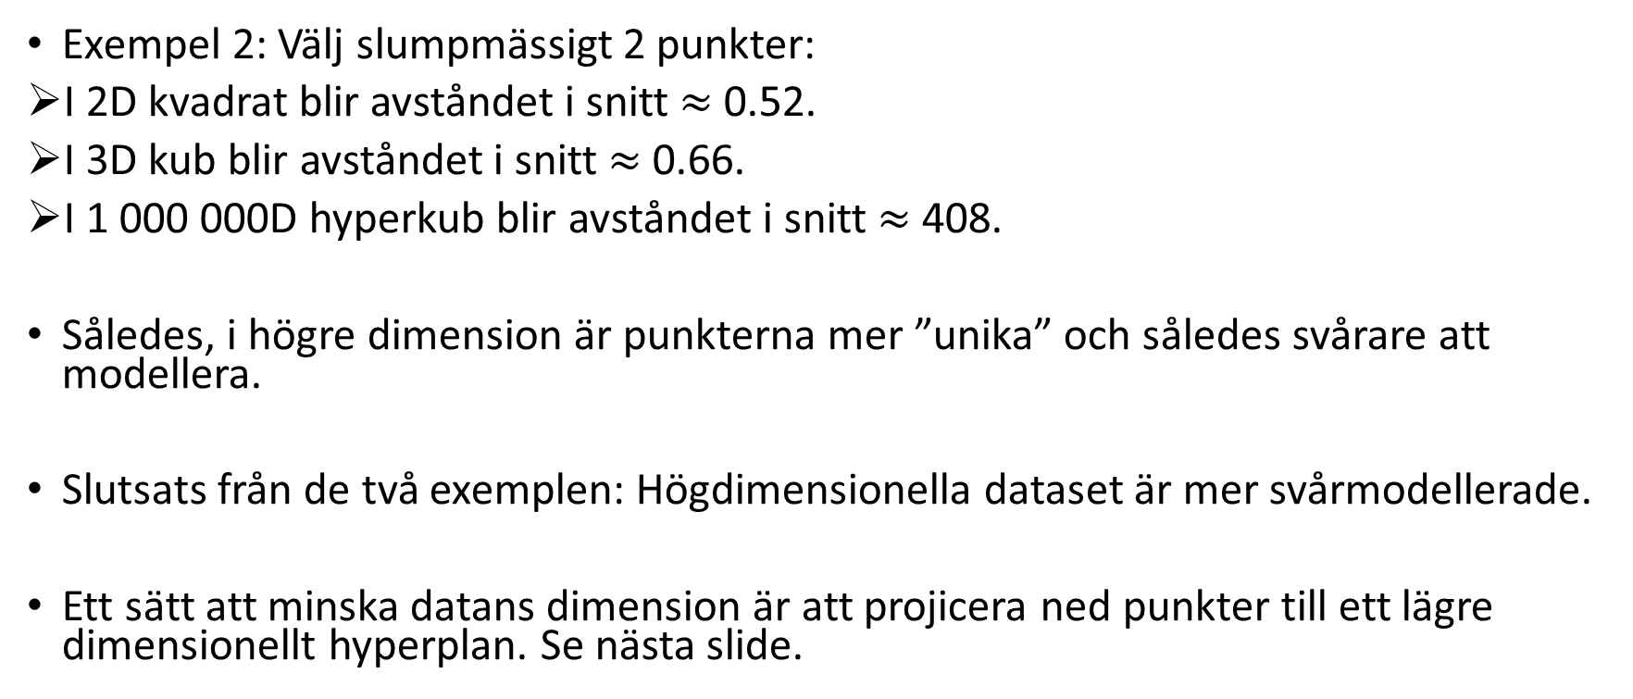
Curse of Dimensionality
Exempel 2: Välj slumpmässigt 2 punkter:
I 2D kvadrat blir avståndet i snitt $≈$ 0.52.
I 3D kub blir avståndet i snitt $≈$ 0.66.
I 1 000 000D hyperkub blir avståndet i snitt $≈$ 408.
Således, i högre dimension är punkterna mer ”unika” och således svårare att modellera.
Slutsats från de två exemplen: Högdimensionella dataset är mer svårmodellerade.
Ett sätt att minska datans dimension är att projicera ned punkter till ett lägre dimensionellt hyperplan. Se nästa slide.

Slide 8
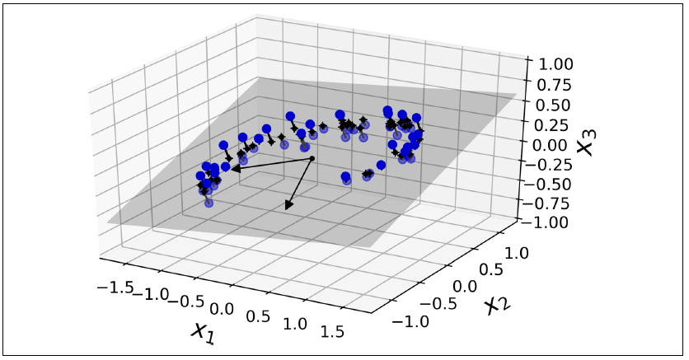
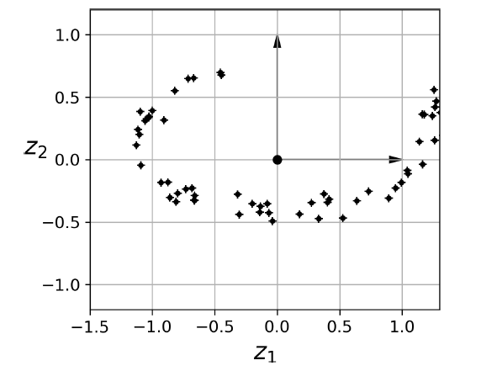

Slide 9
Principal Component Analysis (PCA)

Slide 10
Principal Component Analysis (PCA)
Vi kommer lära oss PCA, som är den vanligast förekommande modellen för dimensionsreducering. Det finns andra modeller.
Dimensionsreducering kan ske genom att projicera ned punkter till ett lägre dimensionellt hyperplan. Hur?
Välj det hyperplan som behåller högst andel varians och således ”information”.
Efter en genomförd dimensionsreducering kan man inte helt återskapa sin ursprungs data då viss information försvinner.

Slide 11
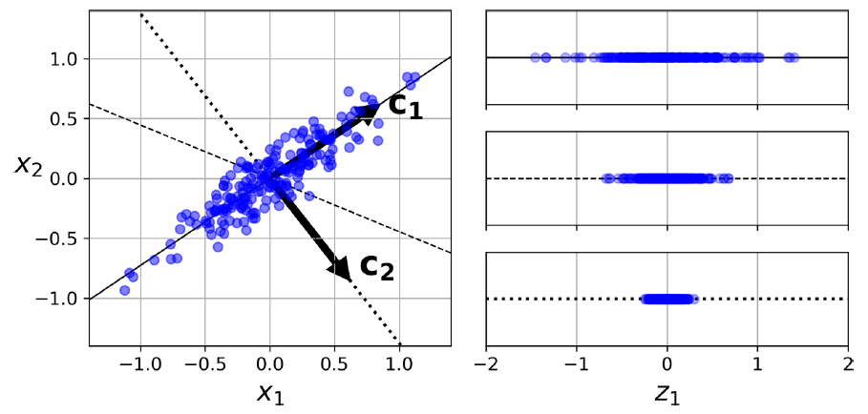

Slide 12
Exempelkod
import numpy as np
from sklearn.decomposition import PCA
# Creating a dataset with 3 features/columns
X = np.random.rand(1000, 3)
print(X[0:5])
# Reducing the data to 2 dimensions
pca = PCA(n_components=2)
X2D = pca.fit_transform(X)
print(X2D[0:5])
# "Recreating" the data to 3 dimensions
X3D_inv = pca.inverse_transform(X2D)
# Not exactly equal since some information was lost
print(np.allclose(X3D_inv, X))

Slide 13
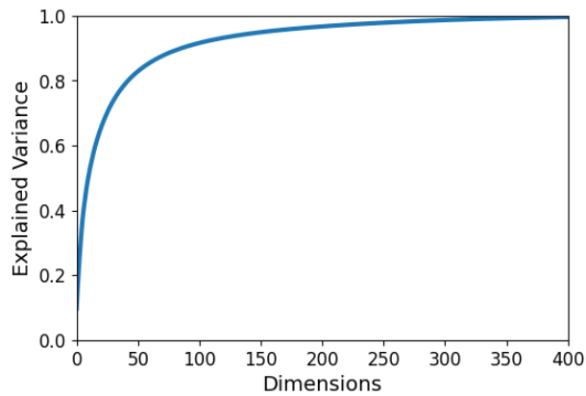
Principal Component Analysis (PCA)
Hur vet man antalet dimensioner man skall välja?
I praktiken så väljer man andelen varians som man vill behålla istället.
Exempel: För att behålla 95% av variansen:
pca = PCA(n_components=0.95)
X_reduced = pca.fit_transform(X)

Slide 14
Kernel PCA

Slide 15
Kernel PCA
När vi pratade om SVM modeller så gick vi igenom ”Kernel Trick” för att kunna göra icke-linjär klassificering och regression med SVM. Logiken: Linjär klassificering i den transformerade datan motsvarade icke-linjär klassificering i ”orginal datan”.
”Kernel trick” kan också användas för PCA → Kernel PCA (kPCA). Görs för att kunna göra icke-linjär projicering för dimensionsreducering.
import numpy as np
from sklearn.decomposition import KernelPCA
# Creating a dataset with 3 features/columns
X = np.random.rand(1000, 3)
rbf_pca = KernelPCA(n_components = 2, kernel="rbf", gamma=0.04)
X_reduced = rbf_pca.fit_transform(X)
print(X_reduced[:5])

Slide 16
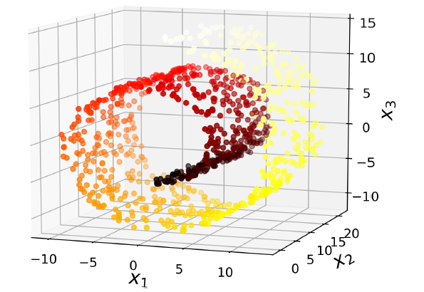
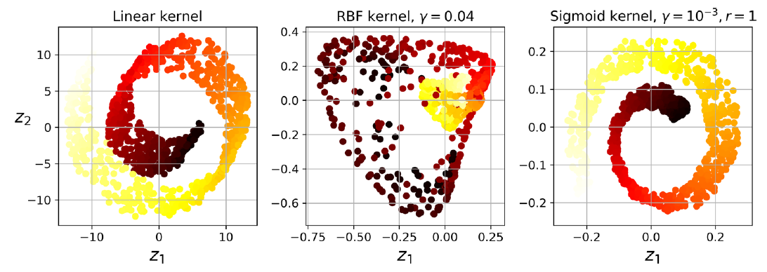

Slide 17
Kernel PCA
PCA är en ”unsupervised” modell, hur utvärdera och välja kernel?
Ett sätt är att ha en pipeline som t.ex. innehåller: kPCA → Logistic Regression
och välja de hyperparametrar för kPCA som ger så bra prestanda som möjligt för vår prediktor (Logistic Regression i detta fallet).

Slide 18
Kodexempel – kPCA (Del 1)
import numpy as np
from sklearn.datasets import make_swiss_roll
from sklearn.pipeline import Pipeline
from sklearn.linear_model import LogisticRegression
from sklearn.decomposition import KernelPCA
from sklearn.model_selection import GridSearchCV
X, t = make_swiss_roll(n_samples=1000, noise=0.2, random_state=42)
y = t > 6.9

Slide 19
Kodexempel – kPCA (Del 2)
clf = Pipeline([
("kpca", KernelPCA(n_components=2)),
("log_reg", LogisticRegression(solver="lbfgs"))
])
param_grid = [{
"kpca__gamma": np.linspace(0.03, 0.05, 10),
"kpca__kernel": ["rbf", "sigmoid"]
}]
grid_search = GridSearchCV(clf, param_grid, cv=3)
grid_search.fit(X, y)
print(grid_search.best_params_)

Slide 20
Dimensionsreducering - PCA
Antonio Prgomet
Delta AI & Negotiations
www.linkedin.com/in/antonioprgomet

